Slide 1
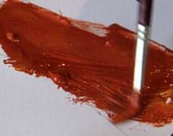
AUTUNNO PITTORE ALLA SCOPERTA DEL MARRONE ATTIVITA’ BAMBINI QUATTRO ANNI SEZIONE N INSEGNANTI: NAPOLITANO MARIA / SODANO VINCENZA

Slide 2
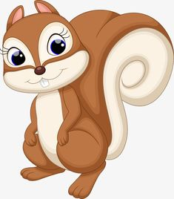
DI CHE COLORE SONO ?

Slide 3
COMINCIAMO CON LA MAGIA

Slide 4
UN SIMPATICO RICCIO

